Slide 1
SOME / ANY countable and uncountable nouns
A / AN
SOME / ANY
MUCH / MANY

Slide 2
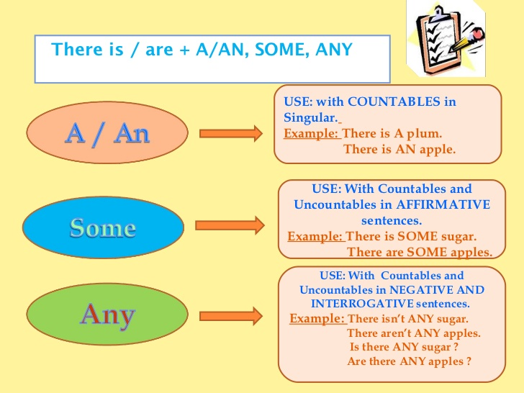
SOME / ANY

Slide 3
SOME / ANY
Šta nam govori prethodni slajd, odnosno pravila na njemu?
A / AN – koristimo za brojive imenice u jednini (nikako u množini)
SOME – koristimo i za brojive i za nebrojive imenice kada količinu/broj nečega (učionica, mleka, vode, jabuka) ne određujemo precizno, ali isključivo u potvrdnim rečenicama
ANY – koristimo i za brojive i za nebrojive imenice kada količinu/broj nečega ne određujemo precizno, ali isključivo u odričnim i uputnim rečenicama

Slide 4
SOME / ANY
Primeri:
There are some apples in the fridge. (Ima nešto/nekoliko jabuka u frižideru).
There aren’t any apples in the fridge. (Nema nijedna/nimalo jabuka u frižideru.)
Are there any apples in the fridge? (Ima li jabuka (množina) u frižideru?)

Slide 5
SOME / ANY
Kao što možemo zaključiti iz primera, SOME / ANY možemo da prevedemo na razne načine, npr. kao malo, nešto, nekoliko (zavisi o čemu govorimo)
Is there any milk? Ima li mleka?
There are some boys in the park. Neki dečaci su u parku./ Nekoliko dečaka je u parku. (Nismo odredili tačan broj dečaka)

Slide 6
MUCH / MANY
Takođe, u svim vrstama rečenica povemeno viđamo i reči MUCH / MANY, kao i njihove upitne oblike na koje ćemo sad da se fokusiramo:
HOW MUCH....?
HOW MANY....?

Slide 7
MUCH / MANY
MUCH – koristimo za nebrojive imenice
MANY – koristimo za brojive imenice
How much milk do you need for that cake? (Koliko mleka ti treba za tortu?)
How many oranges do you need for your cake? (Koliko pomorandži ti treba za tvoju tortu?)

Slide 8
SOME / ANY MUCH / MANY
Ove reči koje smo danas naučili možemo koristiti kada govorimo o bilo čemu, ne samo o hrani. Samo treba da vodimo računa da li je ta imenica o kojoj govorimo brojiva ili nebrojiva.
How much money do you need?
How many students do you have?
There are some people in front of my house.
There aren’t any books on your desk.

Slide 9
SOME / ANY MUCH / MANY
Pročitajte priču Stone soup u knjizi na strani 46. Da li u priči vidite rečenice u kojima su ovi izrazi upotrebljeni?
Pročitajte priču Mut goes shopping na strani 48. Koje izraze primećujete u ovoj priči?
Provežbajte usmeno ili u vašim sveskama rečenice a sledećeg slajda (nije domaći):

Slide 10
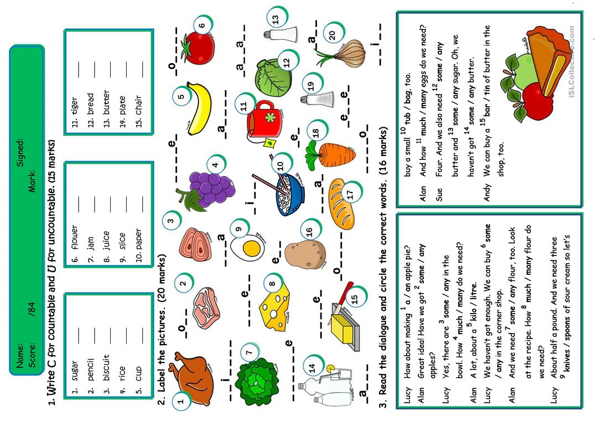

Slide 11
BOARD GAME
Do you know what board games are? If you have some free time, you can play the board game on the next slide with someone from your family. Also, you can play it on your own. Throw the dice and move around the board while forming affirmative (+), negative (-) or interrogative (?) sentences:
Ukoliko voliš društvene igrice i imaš nekoga ko bi igrao sa tobom, probaj da odigraš sledeću igricu (možeš i sam). Trebaće ti kockica koju bacaš i kada staneš na određeno polje treba da formiraš rečenicu koja se od tebe traži:

Slide 12
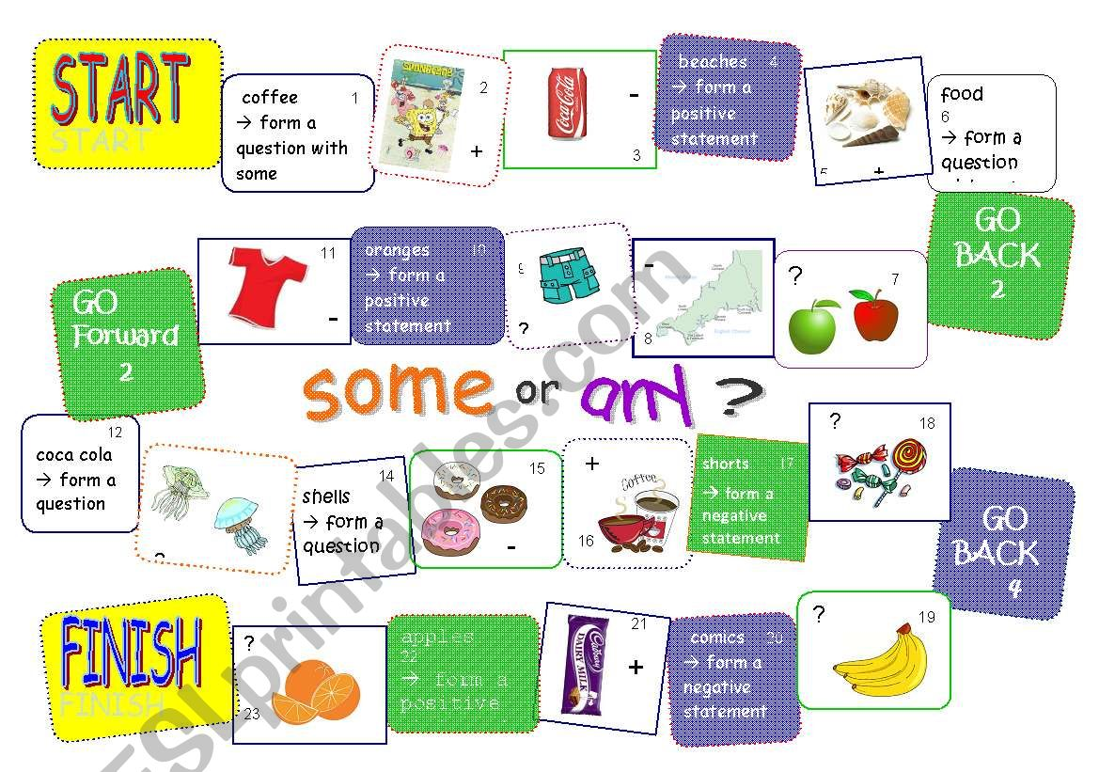

Slide 13
No homework for this week. ☺

